Slide 1
Pre-Computer Skills
Microsoft Word

Slide 2
Word 2010 window نافذة معالج النصوص

Slide 3
Word Processing معالجة النصوص
Microsoft word is a legendary word processing program. You can use it for writing letters, proposals, reports and so on
تعتبر معالجة النصوص من المواضيع المهمة في تكنولوجيا المعلومات ويقصد بها ادخال نص الى نظام الحاسوب وتخزينه والتعديل عليه وطباعته دون اعادة كتابته. يعد تطبيق Microsoft Word اداة نموذجية لانشاء الرسائل والتقارير والمنشورات والمذكرات والكتب والمقالات

Slide 4
Starting word processing تشغيل تطبيق معالجة النصوص
Start ابدأ
All programs
Microsoft Office
Microsoft Word 2010

Slide 5
Windows Elements نافذة معالجة النصوص
Title Bar شريط العنوان
Quick Access Bar شريط أدوات الوصول السريع
Tab التبويب
Ribbon الشريط
Vertical Scroll Bar شريط التمرير العامودي
Horizontal Scroll Bar شريط التمرير الافقي
Status Bar شريط الحالة
View Buttons أزرار العرض
Insertion Point
Work Areaمنطقة العمل

Slide 6
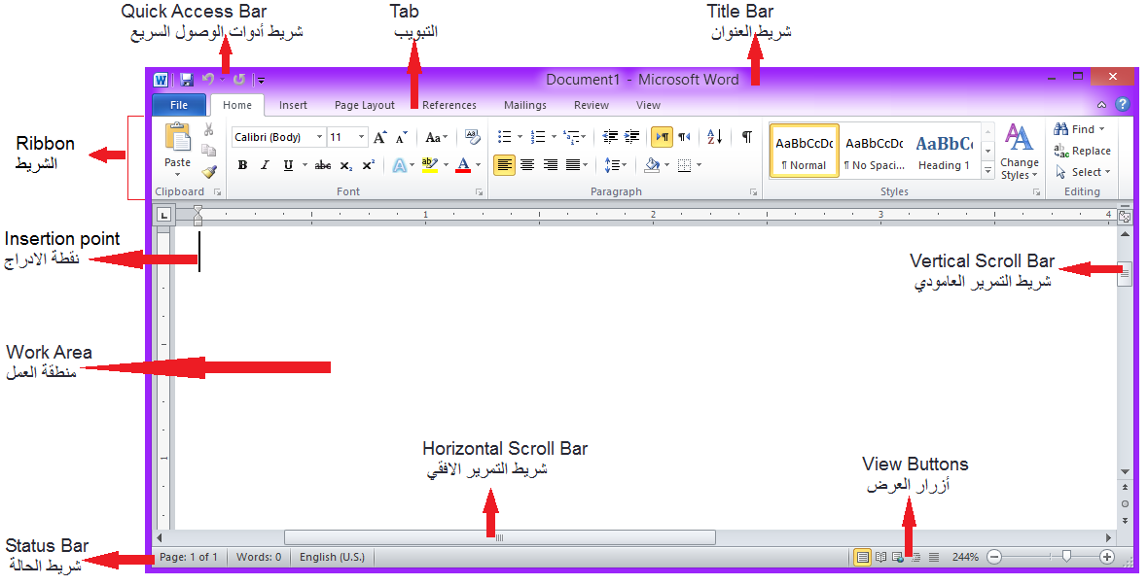
Windows Elements نافذة معالجة النصوص

Slide 7
First Steps with Word الخطوات الاولى مع معالجة النصوص

Slide 8
Creating a New Document انشاء مستند جديد
File Tab
New جديد
Blank Document مستند فارغ
Create انشاء

Slide 9
Inserting Text ادراج نص في المستند
Text pointer مؤشر النص
Space Bar مسطرة المسافات
Alt + shift or Task Bar EN/AR
Enter مفتاح الادخال
Backspace
Deleteمفتاح الحذف

Slide 10
Insert, Merge, and Split Paragraph ادراج، دمج، تقسيم الفقرات
Insert paragraph (ادراج فقرة): Enter (مفتاح الادخال)
Split paragraph (تقسيم فقرة): position the insertion point where you want to break the paragraph and press Enter
ضع المؤشر عند النقطة التي تريد البدء الفقرة الجديدة عندها ثم اضغط مفتاح الادخال Enter
Merge paragraph (دمج فقرتين): position the insertion point at the beginning of the second paragraph and press Backspace
ضع المؤشر عند بداية الفقرة الثانية ثم اضغط مفتاح Backspace

Slide 11
Overtype text الكتابة فوق النص
Right click on status bar
انقر بزر الفأرة الايمن على شريط الحالة
Select Overtype
اختر كتابة فوقية Overtype
Click insert on the status bar to switch to overtype mode
انقر ادراج insert من شريط الحالة فتتغير الى كتابة فوقية overtype
Click overtype on the status bar to switch to insert mode
انقر كتابة فوقية overtype من شريط الحالة فتتغير الى ادراج insert

Slide 12
Paragraph Orientation اعداد فقرة عربية ولاتينية
Home Tab
Paragraph
Arabic Paragraph or ctrl + shift
Latin Paragraph or ctrl + shift

Slide 13
Save a document حفظ المستند
File Tab
Save As / Save حفظ / حفظ باسم
Select save destination اختر مكان التخزين
File Name اسم الملف
Click Save اضغط على حفظ

Slide 14
Close Files اغلاق الملفات
File Tab
Close
OR
Click on in title bar شريط العنوان

Slide 15
Close Microsoft Word اغلاق تطبيق معالج النصوص
File Tab
Exit

Slide 16
Open File فتح ملف
File Tab
Open فتح
Select open destination اختر مكان وجود الملف المراد فتحه
Click on Open فتح

Slide 17
Text Processing معالجة النص

Slide 18
Selecting Text تحديد النصوص
Select part of word تحديد جزء من كلمة
Cancel a selection الغاء التحديد
Select a word تحديد كلمة
Select a paragraph تحديد فقرة
Select an entire document تحديد مستند باكمله
Select a string of words تحديد مجموعة متقاربة من الكلمات
Select a sentence تحديد جملة
Select different parts of the text تحديد اجزاء متفرقة من النص
Select portion of text تحديد جزء من النص

Slide 19
Deleting and Replacing Text حذف واستبدال نص
Delete text حذف نص
Click on Text to delete
حدد النص الذي تريد حذفه
Click delete on keyboard
اضغط زر Delete من لوحة المفاتيح
Replace Text استبدال نص
Click on Text to replace
حدد النص الذي تريد استبداله
Type the new text
اطبع النص الجديد

Slide 20
Copying Text نسخ النص
Home الصفحة الرئيسية
Clipboard الحافظة
Copy نسخ
Home الصفحة الرئيسية
Clipboard الحافظة
Paste لصق

Slide 21
Clipboard الحافظة
Home الصفحة الرئيسية
Clipboard الحافظة
Paste
Paste All
Clear All

Slide 22
Moving Text نقل النص
Home الصفحة الرئيسية
Clipboard الحافظة
Cut قص
Home الصفحة الرئيسية
Clipboard الحافظة
Paste لصق

Slide 23
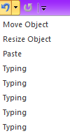
Undo & Redo التراجع عن والاعادة
Undo
Undo several actions
التراجع عن عدة اجراءات
Redo

Slide 24
Text Formatting تنسيق النصوص

Slide 25
Font Style نمط الخط
Bold
Italic
Underline

Slide 26
The Mini Toolbar شريط الادوات المصغر
Select Text تحديد نص
Mini Toolbar will appear automatically
شريط الادوات المصغر سيظهر تلقائيا

Slide 27
Changing font type, Size, color, and Highlight تغيير نوع وحجم ولون الخط ونمييز الخط
Select Text تحديد نص
Home الصفحة الرئيسية
Font خط

Slide 28
Superscript & subscript جعل النص مرتفعا أو منخفضا
Home الصفحة الرئيسية
Font خط
Superscript or Subscript

Slide 29
Copying Text Formatting نسخ تنسيق النص
Select Text containing the format تحديد النص الذي تريد نسخ تنسيقه
Home الصفحة الرئيسية -> Clipboard الحافظة -> Format Printer نسخ التنسيق
Select text you want to format ضلل النص الذي تريد نسخ التنسيق اليه

Slide 30
Remove Format ازالة التنسيق
Home الصفحة الرئيسية
Font خط
Clear Formatting مسح التنسيق

Slide 31
Change Case حالة الاحرف
Select Text تحديد نص
Home الصفحة الرئيسية
Font خط
Sentence case حالة الجملة
Lowercase الاحرف الصغيرة
Uppercase الاحرف الكبيرة
Capitalize each word حرف كبير في بداية كل جملة
Toggle Case تبديل حالة الاحرف

Slide 32
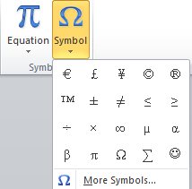
Insert a Symbol ادراج رمز
Insert
Symbol
Left Click

Slide 33
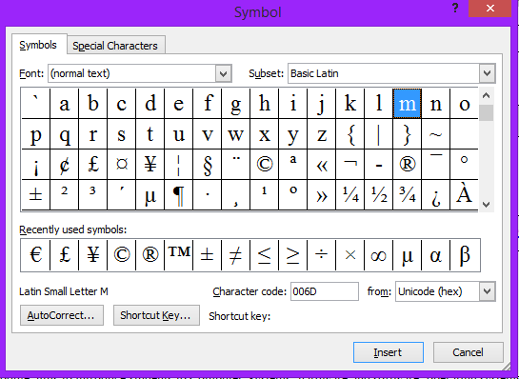
Insert a Symbol ادراج رمز
More Symbols
Font
Insert

Slide 34
Paragraph Formatting تنسيق الفقرات

Slide 35
Paragraph Formatting تنسيق الفقرات
Show/ Hide Paragraph Mark
- To show formatting marks

Slide 36
Paragraph Formatting تنسيق الفقرات
Text Alignment محاذاة النص
Align text left
center
Justify
Align text right

Slide 37
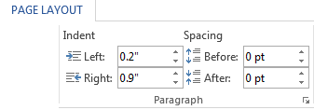
Paragraph Formatting تنسيق الفقرات
Indentation المسافة البادئة
- Left
- Right

Slide 38
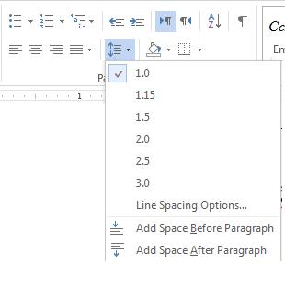
Paragraph Formatting تنسيق الفقرات
Line & Paragraph Spacing تباعد الفقرات والأسطر
1.
2.

Slide 39
Paragraph Formatting تنسيق الفقرات
Creating a Numbered List إنشاء قائمة رقمية

Slide 40
Paragraph Formatting تنسيق الفقرات
Creating a Bulleted List إنشاء قائمة نقطية

Slide 41
Paragraph Formatting تنسيق الفقرات
Adding Borders Around Text إضافة حدود حول النص

Slide 42
Paragraph Formatting تنسيق الفقرات
Adding Shading Around Text إضافة تظليل حول النص

Slide 43
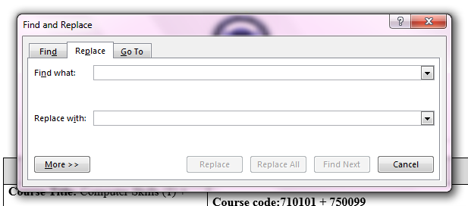
Paragraph Formatting تنسيق الفقرات
Find & Replace البحث والاستبدال في المستند

Slide 44
Page Formatting تنسيق الصفحة

Slide 45
Page Formatting تنسيق الصفحة
Page Setup إعداد الصفحة
- Page Margins هوامش الصفحة
- Page Orientation (Portrait عمودية, Landscape أفقية)

Slide 46
Page Formatting تنسيق الصفحة
Page Break فاصل الصفحات
Using Tool
OR Ctrl + Enter

Slide 47
Page Formatting تنسيق الصفحة
Header & Footer رأس وتذييل الصفحة
Page Numbering ترقيم الصفحات

Slide 48
Tables الجداول

Slide 49
Tables جداول
Inserting Table إدراج جدول
Entering Text in Table إدراج نص إلى الجداول
Inserting Rows & Columns إدراج صفوف وأعمدة
Deleting Rows & Columns حذف الصفوف والأعمدة
Moving a Table تحريك الجداول
Selecting Cells تحديد الخلايا

Slide 50
Tables جداول
Formation Text in a Table تنسيق النص في الجداول
Text Alignment in a Table Cell محاذاة النص في خلايا الجدول
Changing Text Orientation تغيير اتجاه النص
Adjusting Column Width تغيير عرض العمود
Adjusting Row Height تغييرارتفاع الصف
AutoFit الاحتواء التلقائي

Slide 51
Tables جداول
Adding Borders to a table إضافة حدود إلى الجدول
Automatically Formatting Table تنسيق الجدول تلقائيا
Merging Cells دمج الخلايا
Splitting Cells تقسيم الخلايا

Slide 52
Graphics الرسومات

Slide 53
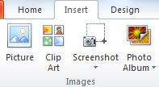
Graphics الرسومات
Inserting a Clip Art إدراج قصاصة فنية

Slide 54
Graphics الرسومات
Inserting a Picture إدراج صورة

Slide 55
Graphics الرسومات
Inserting Shape إدراج الأشكال

Slide 56
Auditing and Printing التدقيق والطباعة

Slide 57
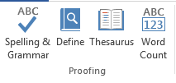
Auditing and Printing التدقيق والطباعة
Spelling & Grammer Error الأخطاء الإملائية واللغوية
- Ignore Once
- Ignore All
- Add to Dictionary
- Change
- Change All

Slide 58
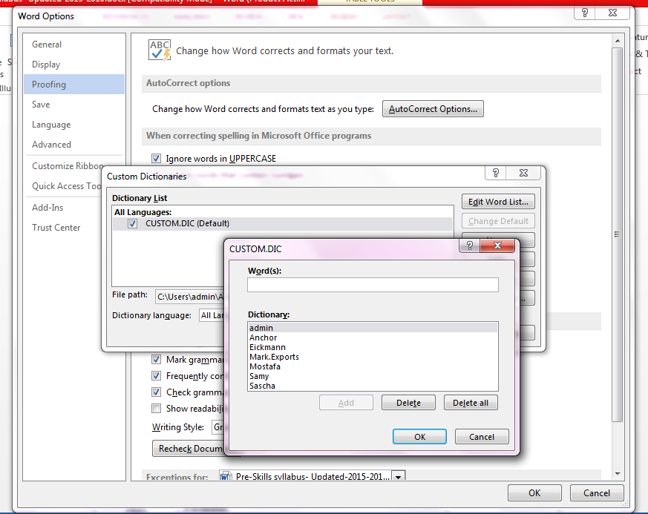
Auditing and Printing التدقيق والطباعة
Removing a Word from the Custom Dictionary إزالة كلمة من القاموس المخصص

Slide 59
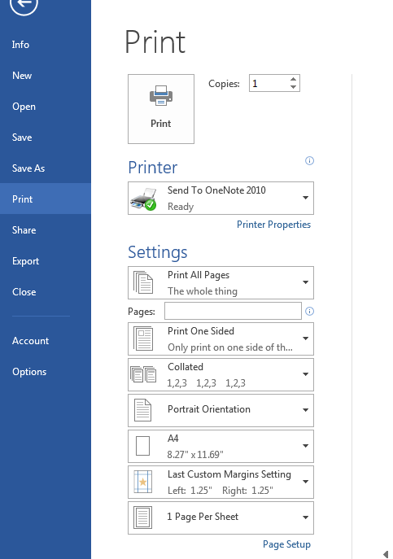
Auditing and Printing التدقيق والطباعة
Previewing & Pritting a Document معاينة وطباعة المستند
- Print All Pages
- Print Selection
- Print Current Page
- Print Custom Range

